Slide 1
ВИМОГИ ДО учасників ДИСТАНЦІЙНОГО НАВЧАННЯ
Вчитель Орільської зош і-ііі ступенів
Божко Т.В.

Slide 2

Вимоги до вчителя
«Зібратись разом-це початок.
Триматись разом-це прогрес.
Працювати разом-це успіх»
Генрі Форд
- знати основні принципи функціонування теле-комунікаційних систем;
- знати особливості проведення теле і відео конференцій, форумів;
- знати основи телекомунікаційного етикету;
- володіти навичками інформаційної “навігації”;

Slide 3
- вміти працювати з інформаційними ресурсами (базами даних, інформаційними службами);
- вміти створювати веб-сторінки;
- володіти конкретним інформаційно-освітнім середовищем;
- вміти користуватися комплексом послуг, які надаються середовищем;
- вміти подати навчальний матеріал так, щоб забезпечити ефективну, індивідуальну, не залежно від місця і часу, роботу учнів;

Slide 4
- знати факти, які стимулюють активізацію діяльності учнів в мережі і вміти ними користуватися в процесі дистанційного навчання;
- знати індивідуальні стилі навчально-пізнавальної діяльності учнів;
- знати особливості самостійної діяльності учнів в мережі в процесі дистанційного навчання;
- вміти проводити психолого-педагогічне тестування і поточну діяльність учнів;
- вміти попереджувати і розв’язувати конфліктні ситуації;

Slide 5
- знати активні методи навчання (навчання в співробітництві, метод проектів, різнорівневе навчання, дослідницькі, пошукові методи і ін.);
- вміти проводити рольові мережеві ігри;
- вміти інтегрувати очні і дистанційні форми навчання;
- володіти методикою формування критичного мислення, рефлексії в учнів;
- вміти організувати і провести телекомунікаційний проект;

Slide 6
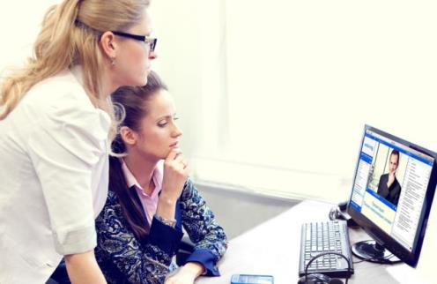
- активно використовувати комунікативні можливості комп’ютерних мереж для організації плідного спілкування між учасниками навчального процесу, що є головною перевагою використання освітніх можливостей глобальної мережі Інтернет в навчальному процесі.
Прийнятним є також вміння викладача якщо не створювати курси, то хоча б коригувати вже наявні згідно з новими вимогами до навчального матеріалу.

Slide 7
Вимоги до учнів
- володіння персональним комп'ютером на рівні початківця користувача (включення/виключення комп'ютера, підключення до мережі Інтернет, створення/збереження файлів, робота в текстовому редакторі);
- володіння базовими навиками використовування MS Internet Explorer, електронної пошти, сервісу WWW, форуму, чату;
- уміння створювати архивальні копії файлів, папок;

Slide 8
- володіння інформаційною культурою;
- відсутність технофобії;
- орієнтованість на вирішення технічних й інших проблем;
- уміння створювати навчальну продукцію у письмовій і графічній формах, розвинута здатність виражати себе в телекомунікаці;
- початковий рівень знань по темі вибраного для проходження курсу;
- бажання і навики самостійного навчання.

Slide 9
Самопідготовка учнів :
- організаційний момент, створення санітарно-гігієнічних умов для навчання;
- використання різних форм та методів виховання та розвитку самостійності та самоконтролю (пам'ятки про виконання письмових та усних завдань, таблиці, схеми, ігрові моменти тощо);
- формування навичок раціонального використання часу;

Slide 10
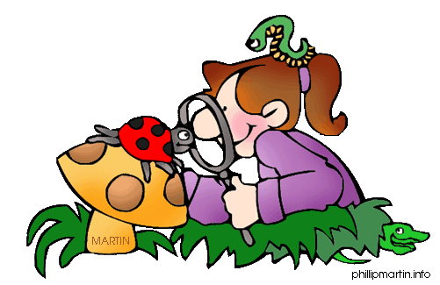
Вимоги до самопідготовки:
- обов'язковість щоденної самопідготовки (окрім вихідних);
- економний розподіл часу, відведеного на заняття;
- забезпечення порядку на робочому місті;
- наявність всіх необхідних для занять підручників і приладдя;
- обов'язкове дотримання кожним учнем правил дозволу та заборони.

Slide 11

Дякую за увагу!

